Slide 1
一套基于C++的游戏服务器解决方案
KFrame

Slide 2
全架构类型兼容
插件模式
C++热更
应用层公共模块抽离
GitHub开源
RPC
属性Meta化
From 2014

Slide 3
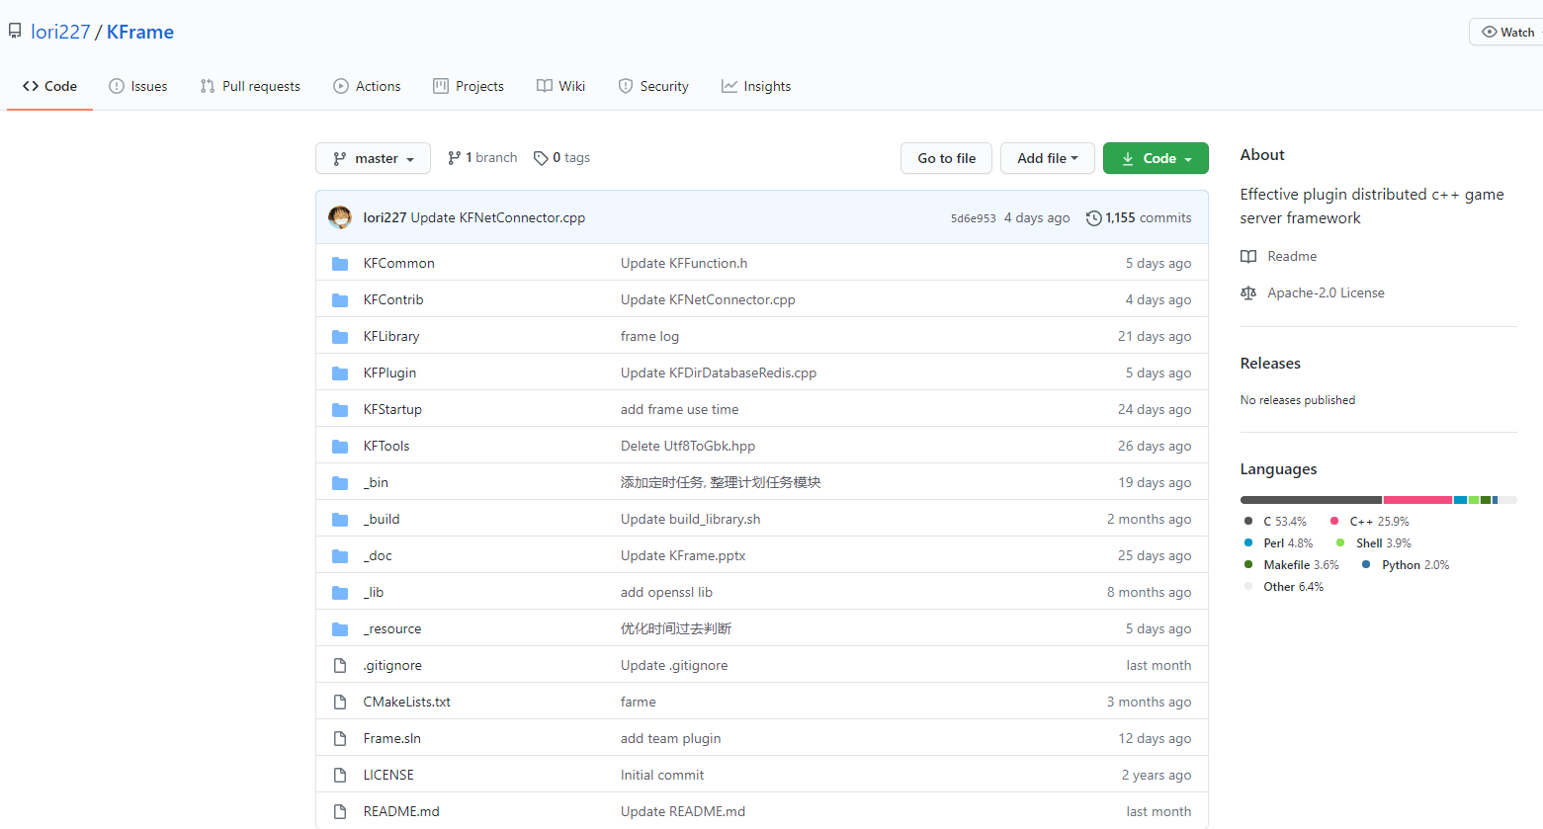

Slide 4
01
设计目标
目录
02
通用的服务器架构
CONTENTS
03
功能模块的插件化封装
04
游戏属性的配置化
05
一键配置开服
06
运营日志
07
代码分享

Slide 5
设计目标
01
开发一套各类型项目通用的游戏服务器终极解决方案,将游戏内的基础逻辑按模块划分封装成插件(so/dll),让后端只需专注项目特色的玩法逻辑设计,达到快速开发的效果.
高可用
高性能
水平扩展
高开发效率
模块可灵活搭配组合成功能型服务器进程

Slide 6
“通用”的服务器架构
02
目前服务器结构大致分为3种
分区分服(卡牌, mmorpg)
全区全服(开房间模式(吃鸡), SNS类型)
全区分服(开房间模式(王者荣耀))

Slide 7
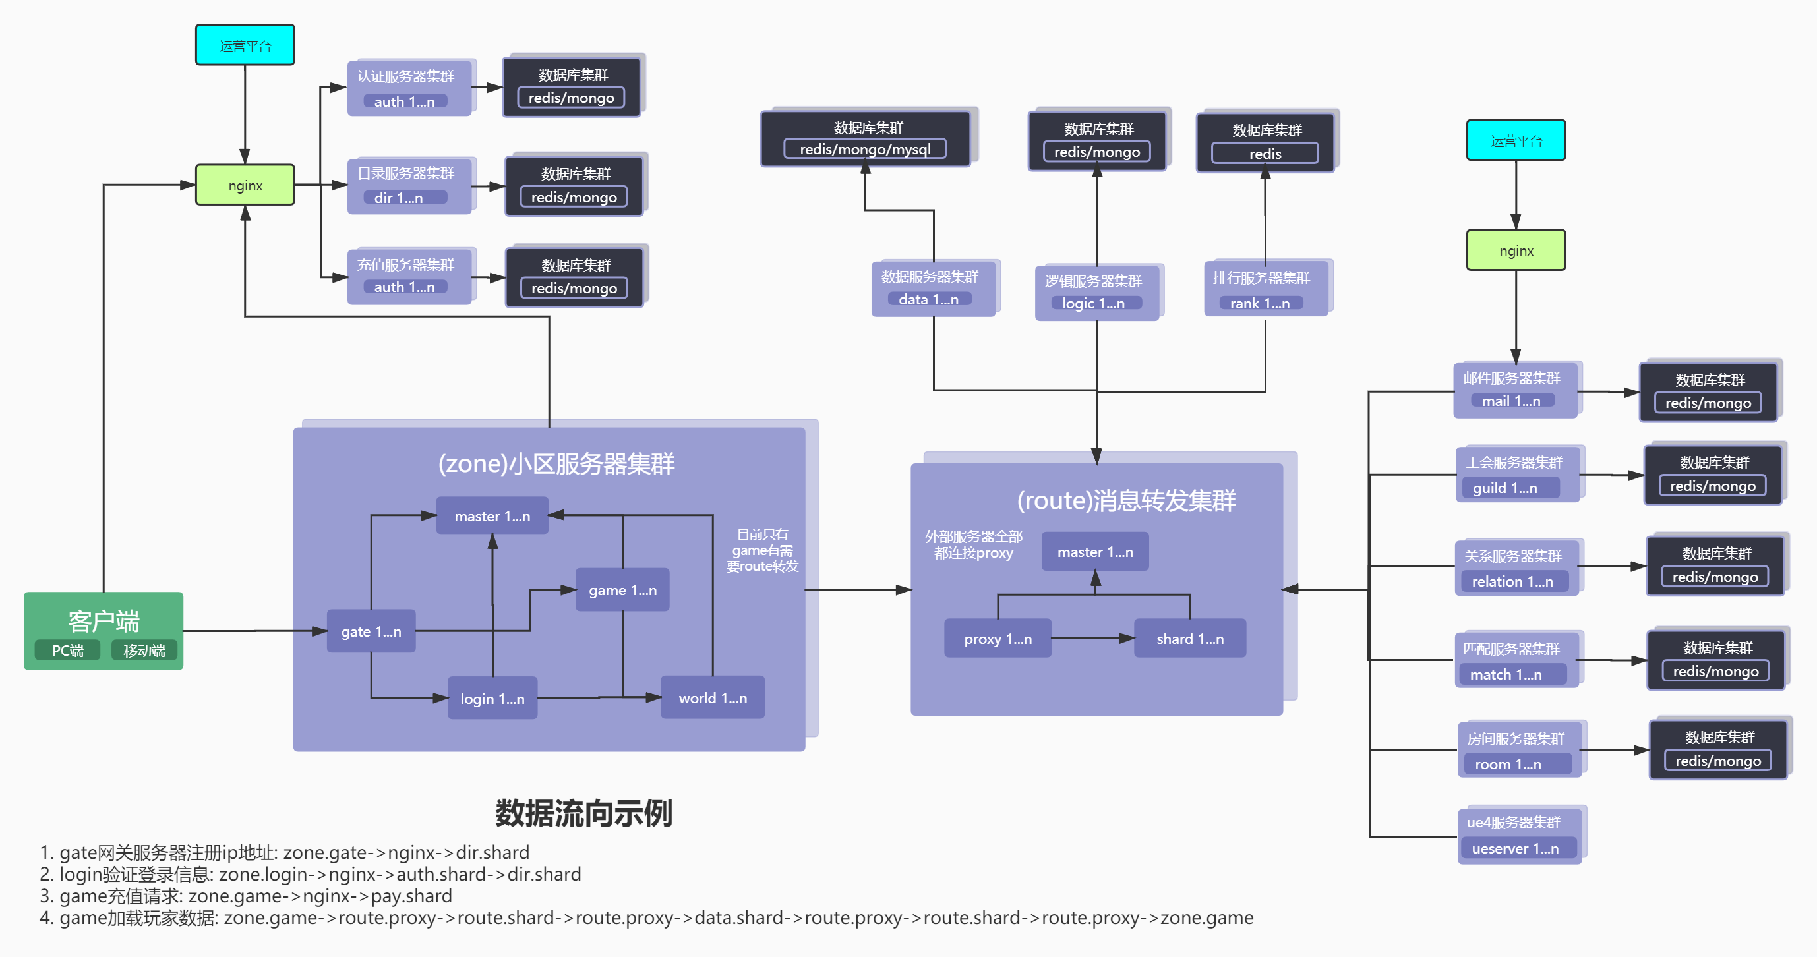

Slide 8
功能模块的插件化封装
03
启动器+功能插件+配置表,组装成游戏进程
模块之间通过接口调用

Slide 9
为什么不用静态库(.a/.lib)
每种游戏进程都需要配置一个工程
模块修改, 需要重新编译整个工程
失去了逻辑代码热更的可能性

Slide 10
模块的插件化能给我们带来什么
代码的复用
功能模块轻松的组合和分离
模块开发相对独立, 团队和谐, 不背锅
运行时, 无状态的模块可实现代码热更

Slide 11
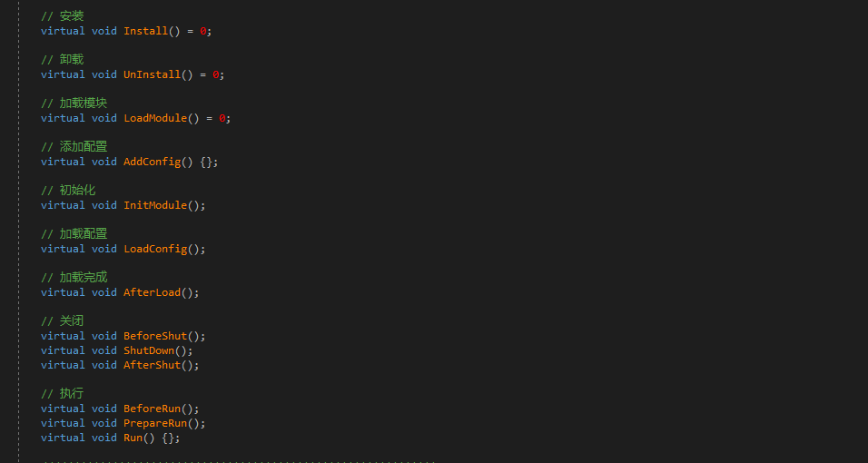
插件接口实现

Slide 12
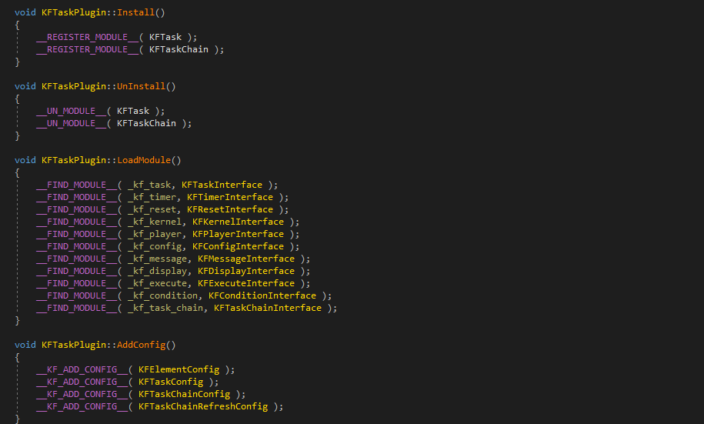
一个例子:任务模块

Slide 13
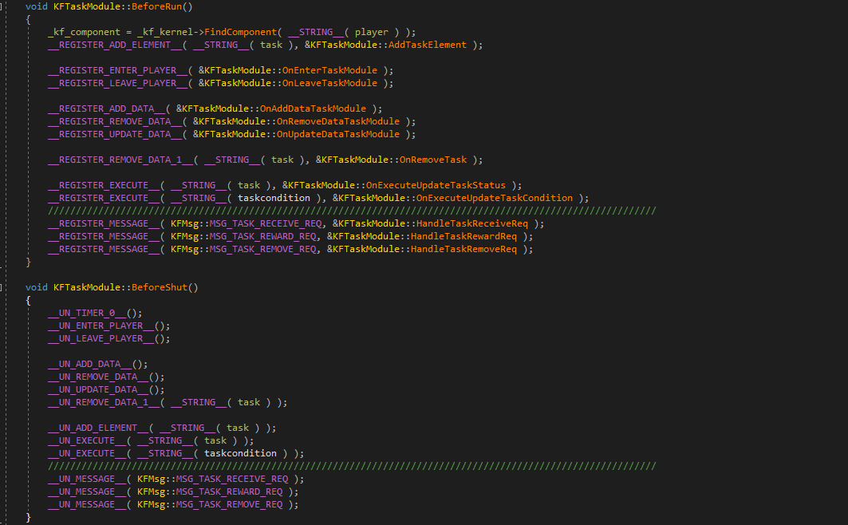

Slide 14
游戏进程如何配置
游戏进程: (启动器Startup)+(name.type.startup)+(so/dll)
启动器 负责读取启动配置, 并装载模块插件
.startup 启动配置文件
(so/dll) 功能模块插件

Slide 15
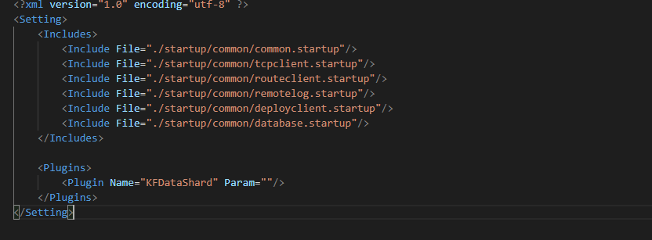
下面是数据保存分片进程的启动配置:data.shard.startup

Slide 16
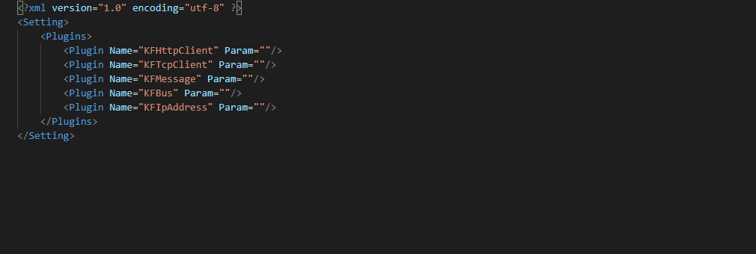
公共启动配置:tcpclient.startup

Slide 17
Xml
DataShard
Redis
Mongo
MySQL
Timer
Config
Project
Route
DeployClient
HttpClient
TcpClient
Message
Buss
IpAddress

Slide 18
已有的基础模块插件
网络
网络TCP客户端TcpClient
网络TCP服务器TcpServer
网络消息处理器Message
网络连接关系Bus
网络HTTP客户端HttpClient
网络HTTP服务器HttpServer
网络消息路由Route

Slide 19
数据库操作
Redis
Mongo
MySQL

Slide 20
基础功能
时间轮定时器Timer
计划任务Schedule
定时任务Delayed
配置表管理Config
条件管理Condition
属性管理Kernel
功能输出Execute
掉落管理Drop
Lua

Slide 21
游戏结构相关
网关服务Gate
登录服务Login
游戏服务Game
世界服务World
发现服务Master
认证服务Auth
数据保存服务Data
邮件服务Mail
关系服务Relation
排行榜服务Rank
充值服务Pay

Slide 22
已有的游戏通用模块插件
玩家逻辑相关
属性重置(Reset)
进入离开游戏(Enter,Leave)
成就(Achieve)
任务(Task)
商城(Store)
合成(Compound)
签到(Signin)
道具(Item)

Slide 23
部署相关模块
部署相关
部署中控服务DeployServer
部署守护进程DeployAgent
部署命令接收DeployClient

Slide 24
游戏属性的配置化
04
通过对游戏内的常用数据的改造,我们可以通过配置表来定义游戏内的所有属性.
反射
遍历
自动同步(客户端, 好友, 公会, 队伍等)
自动保存
回收和复用
逻辑接口统一(AddData,RemoveData,UpdateData)

Slide 25
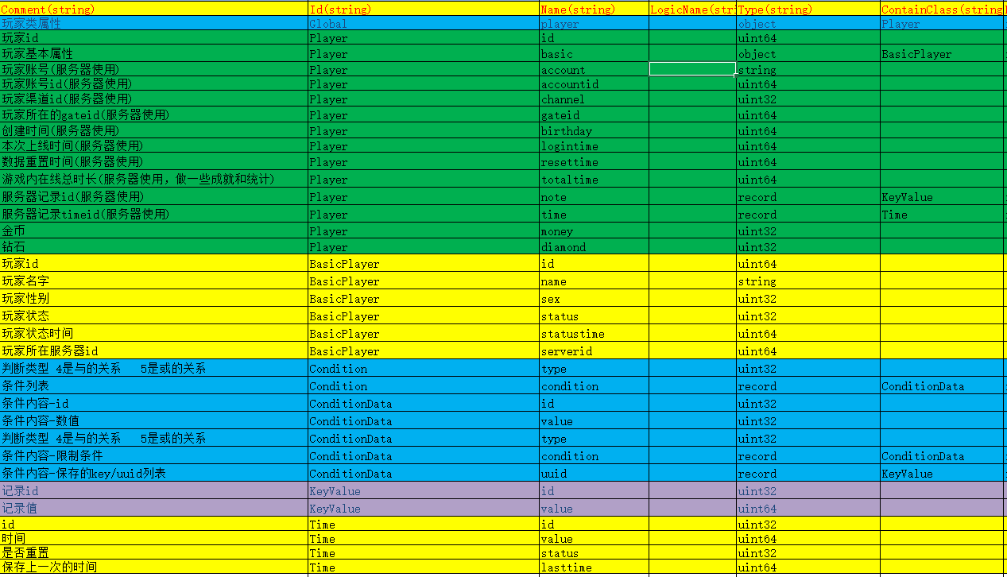

Slide 26
目前实现的属性
UInt32
Int32
UInt64
Int64
Double
String ( 字符串 )
Object (自定义对象 )
Record( 自定义对象列表 )
Array( 数组 )

Slide 27
属性配置的属性
初始值, 最小值, 最大值, 运行时参数
获得奖励时是否需要发给客户端显示
是否支持倍数
同步给观察者
同步给客户端( 包括延迟同步 )
保存到数据库
同步给好友
同步给公会
同步给队伍
排行榜属性
条件回调(添加, 删除,更新)

Slide 28
接口统一
属性全部在Kernel插件中
树形结构保存, 树路径访问
实体对象直接调用接口, 目前最多支持2层嵌套

Slide 29
Get/Find获得属性值
// 获得金币
auto money = player->Get( “money”);
// 获得物品
auto itemobj = player->Find(“item”,123);
auto count = itemobj->Get(“count”);
// 或者
auto count = player->Get(“item”,123,”count”)
Operate/Add/Remove操作属性
// 加金币
player->Operate(“money”,Enum::Add,100);
// 加道具
player->Add( “item”, 123, itemobj);
// 删除道具
player->Remove(“item”, 123);
// 减少道具数量
player->Operate(“item”, 123, ”count”, Enum:Dec, 1);

Slide 30
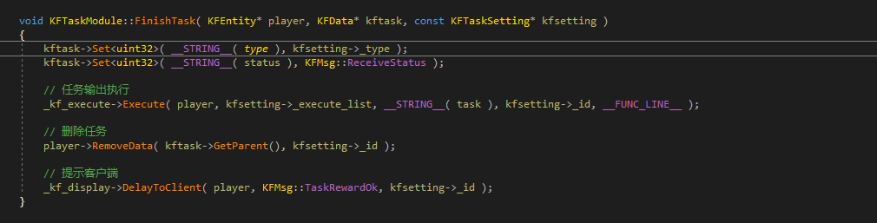
逻辑简化,代码干净

Slide 31
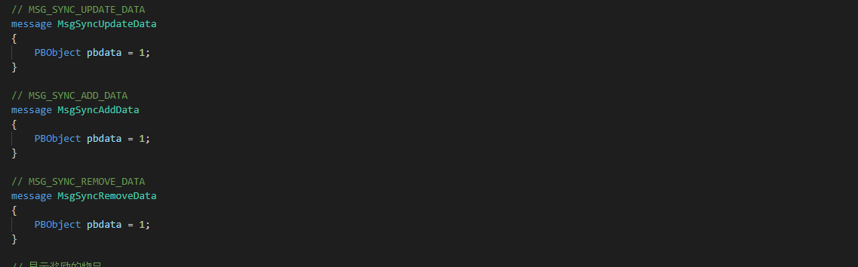
简化前后端沟通,为客户端实现数据驱动提供上佳支持
属性配置表获得数据结构
数据更新消息只有3个( 增, 删, 改 )

Slide 32
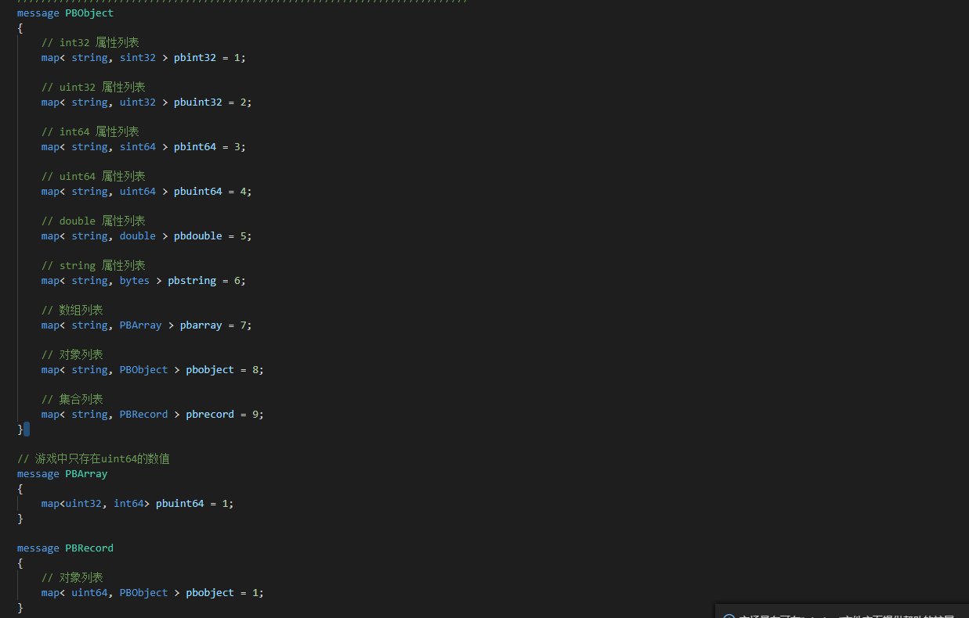
序列化数据结构只有1个

Slide 33
运行时添加属性变量
资源类型的属性
掉落, 奖励等获得
热更配置表, 不需要编译, 不需要重启

Slide 34
一些不足的地方
需要理解成本
消耗多一点内存
查找损失少许性能
特定场景可能有性能隐患 ( 如mmo的战斗 )

Slide 35
一键配置开服
05
运维后台DeployAdmin
部署中控DeployServer
部署终端DeployAgent
游戏进程DeployClient

Slide 36
运维后台
部署中控
部署终端
部署终端
部署终端
部署终端
游戏进程
游戏进程
游戏进程
游戏进程

Slide 37
运维配置的优化
去除ip和port的配置
通用的bus连接关系
服务器自动注册和发现能力

Slide 38
运营日志
06
接口统一, 底层调用
数据格式统一
远程日志服务器集群

Slide 39
代码分享
07
框架:https://github.com/lori227/KFrame
示例项目:https://github.com/lori227/Fighter
文档: http://180.169.238.146:3000/#/docs/%E4%B8%8B%E8%BD%BD%E5%9C%B0%E5%9D%80

Slide 40
谢谢

